Slide 1

Федеральная служба по надзору в сфере образования и науки РФ
О подходах к интерпретации результатов государственной итоговой аттестации по предметам естественнонаучного цикла в целях построения Национальной системы учительского роста
Рохлов Валерьян Сергеевич –
руководитель федеральной комиссии по разработке контрольных измерительных материалов ЕГЭ по биологии

Slide 2
Система оценки качества естественнонаучного образования
Начальное общее образование
Естественнонаучная часть НИКО и ВПР: «Окружающий мир» (4 класс)
Основное общее образование
ВПР: биология, химия, физика (5 класс, 2017г)
ОГЭ: биология, химия и физика
Среднее общее образование
ВПР: биология, химия, физика (11класс, базовый, уровень, 2017 г)
НИКО: химия, биологии (10 класс, базовый уровень, 2017 г)
ЕГЭ: биология, химия и физика (11 класс, углублённый уровень)

Slide 3
«Окружающий мир»
(ФГОС) Требования к результатам освоения основной образовательной программы начального общего образования
3) осознание целостности окружающего мира, освоение основ экологической грамотности, элементарных правил нравственного поведения в мире природы и людей, норм здоровьесберегающего поведения в природной и социальной среде;
4) освоение доступных способов изучения природы и общества (наблюдение, запись, измерение, опыт, сравнение, классификация и др., с получением информации из семейных архивов, от окружающих людей, в открытом информационном пространстве);
5) развитие навыков устанавливать и выявлять причинно-следственные связи в окружающем мире.

Slide 4
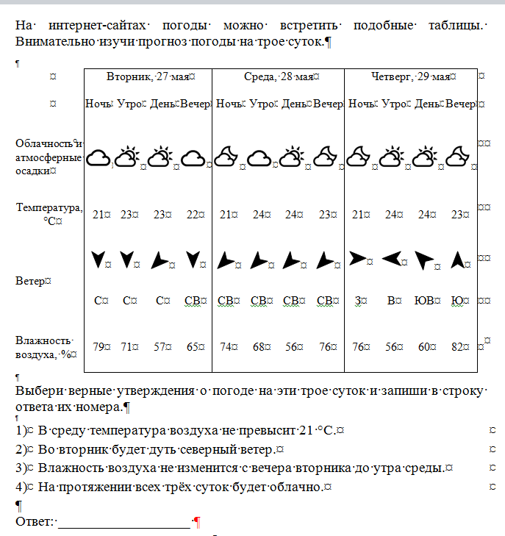
Окружающий мир
НИКО 2015
Проверка знания и умения пользоваться условными обозначениями основных метеорологических знаков (62%).

Slide 5
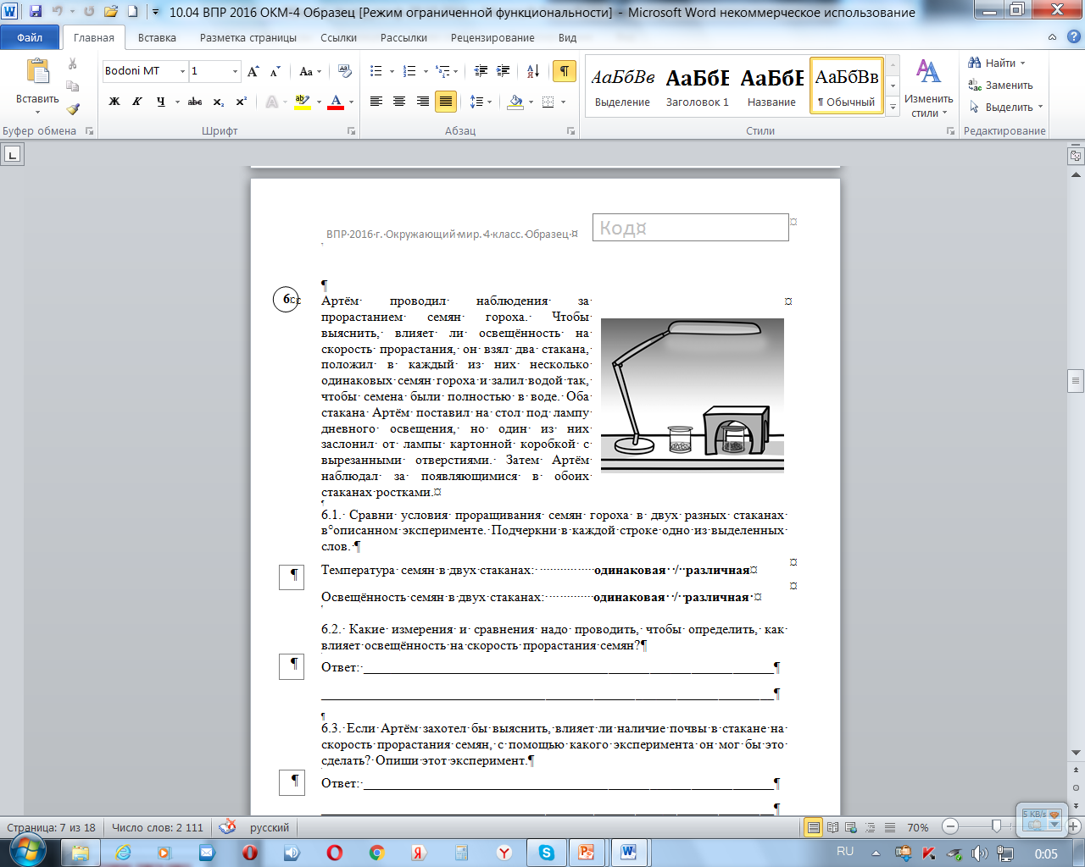
«Окружающий мир»
ВПР 2016
Проверка навыка устанавливать и выявлять причинно-следственные связи во время проведения виртуального эксперимента

Slide 6
Проблемы и пути решения
(начальная школа)
Проблемы
- отсутствие практической направленности курса
- слабое владение приемами познания окружающего мира
- наличие научных заблуждений
- отсутствие реального запроса на знания и умения выпускников 4-х классов со стороны учителей-предметников
Пути решения
- трансляция успешного педагогического опыта (мастер-классы и др.)
- приглашение учителей начальных классов на методические советы к учителям-предметникам
- внеурочная деятельность
- активное участие родительской общественности

Slide 7
ФГОС основного общего образования
«Естественно-научные предметы»
Изучение предметной области «Естественно-научные предметы» должно обеспечить:
формирование целостной научной картины мира;
овладение научным подходом к решению различных задач;
овладение умениями формулировать гипотезы, конструировать,
проводить эксперименты, оценивать полученные результаты;
овладение умением сопоставлять экспериментальные и теоретические
знания с объективными реалиями жизни;
оценки полученных результатов, представления научно обоснованных
аргументов своих действий, основанных на межпредметном анализе учебных задач.

Slide 8
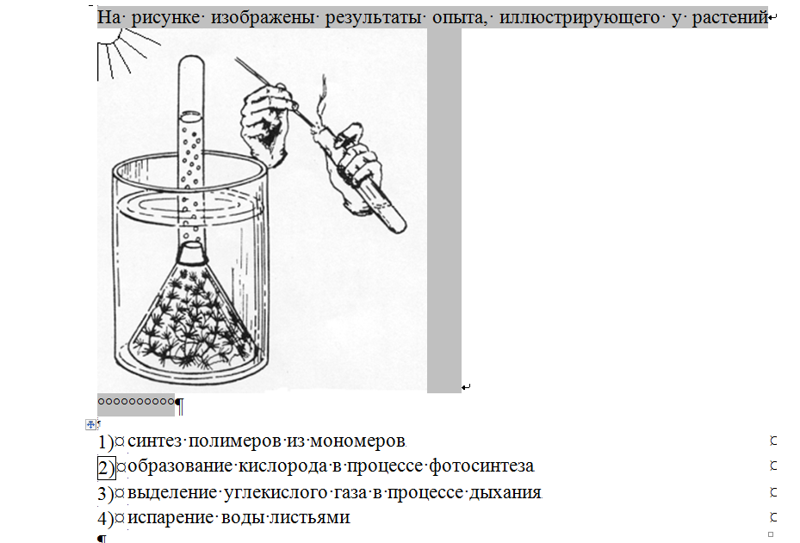
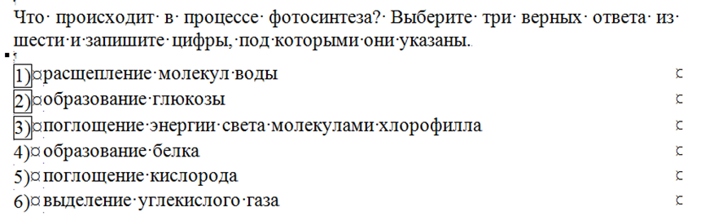
Примеры заданий
64% выполнения
0 | 1 | 2
13 | 47 | 40

Slide 9

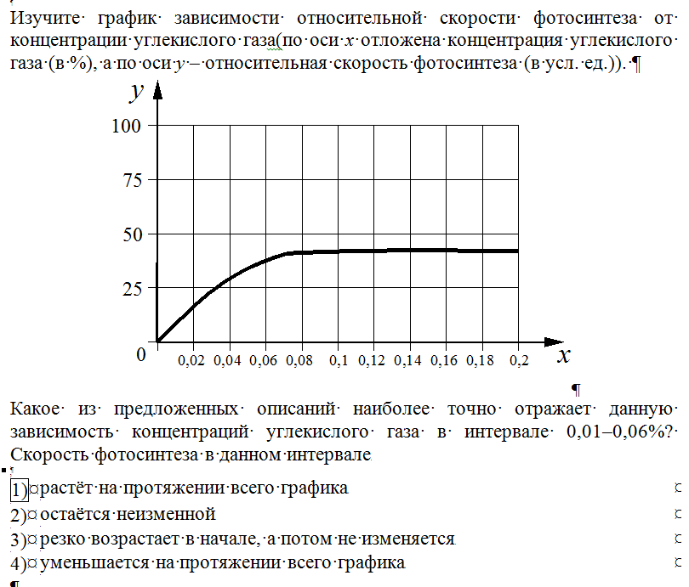
Умение интерпретировать результаты научных исследований, представленных в графической форме
84% выполнения

Slide 10
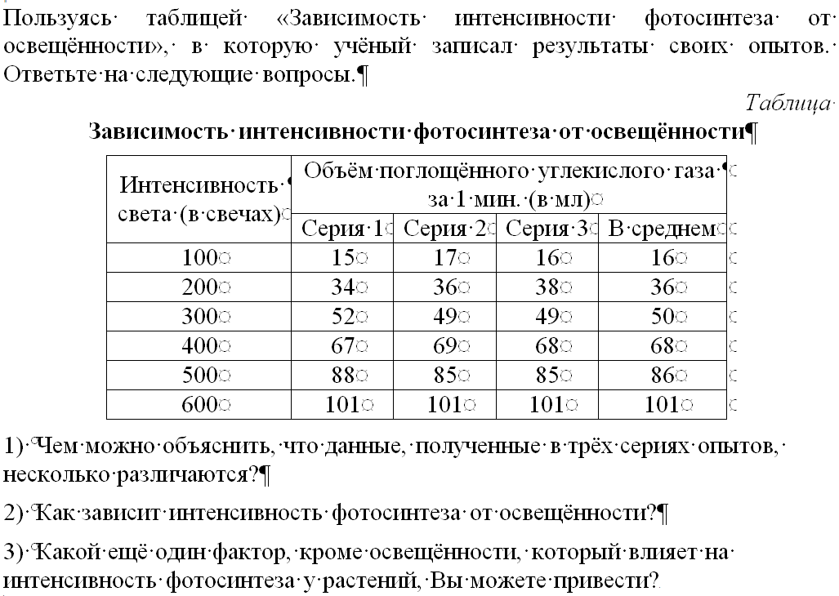
Биология ОГЭ
Задание №30 проверяет умение работать со статистическими данными, представленными в виде таблицы.
Результаты:
0 баллов – 16%
1 балл - 23%
2 балла – 39%
3 балла – 22%

Slide 11

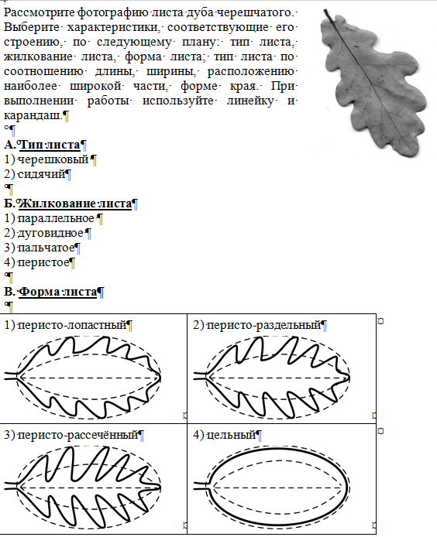
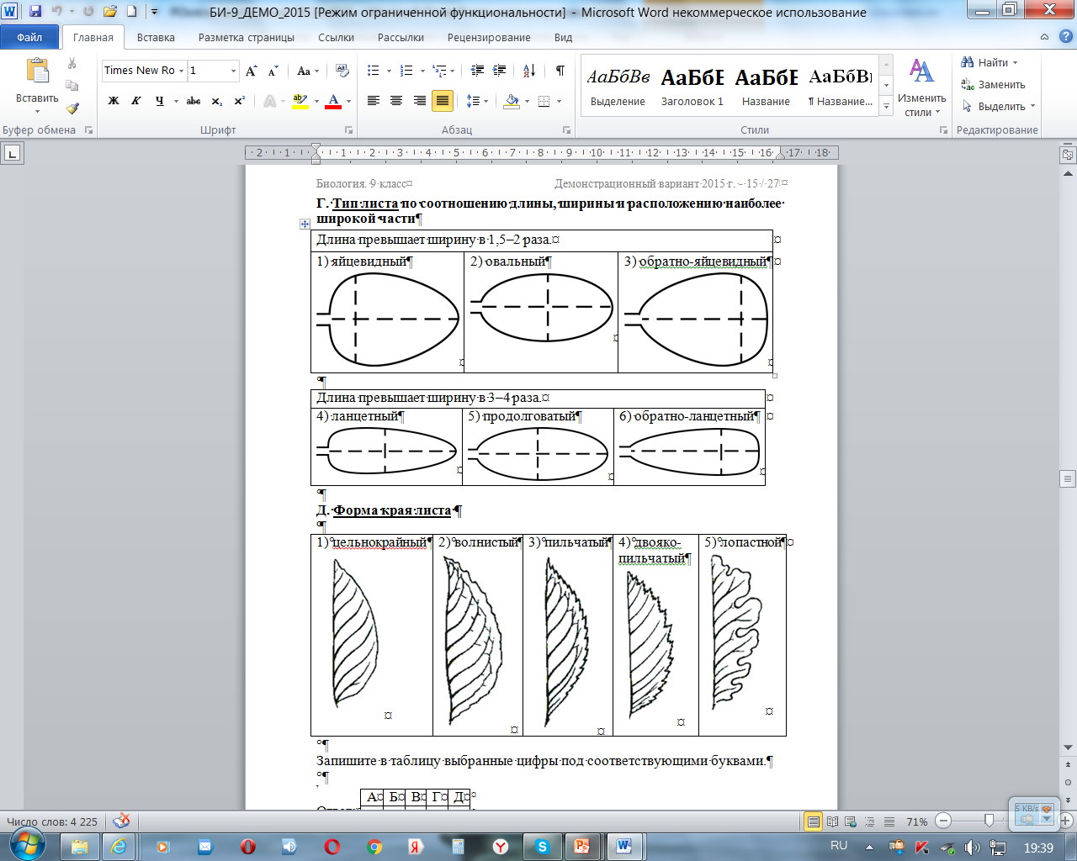
3 балла – 21%
2 балла – 35%
1 балл – 28 %
0 баллов – 11%
Умение соотносить морфологические признаки организма или его отдельных органов с предложенными моделями по заданному алгоритму

Slide 12
Проблемы и пути решения
(основная школа)
Проблемы
- слабая методическая подготовка современного учителя
- отсутствие реальных навыков по исследовательской и проектной деятельности
- формализация процесса обучения (уменьшение демонстраций, сокращение практических работ)
- отсутствие понятных методик оценки полученных результатов и установления эффективных способов преодоления затруднений
Пути решения
- изменение модели КИМ ОГЭ, расширение практической направленности
-- методическая помощь в отборе содержания, базирующаяся на принципах дидактики и частных методик
- активное использование внеурочной и внеклассной работы по развитию навыков самостоятельной исследовательской и проектной деятельности

Slide 13
Цели предметной области «Естественные науки» (средняя школа)
Изучение предметной области «Естественные науки» должно обеспечить:
Сформированность основ целостной научной картины мира.
Формирование понимания взаимосвязи и взаимозависимости естественных наук.
Сформированность понимания влияния естественных наук на окружающую среду, экономическую, технологическую, социальную и этические сферы деятельности человека.
Создание условий для развития навыков учебной, проектно-исследовательской, творческой деятельности, мотивации обучающихся к саморазвитию.
Сформированность умений анализировать, оценивать, проверять на достоверность и обобщать научную информацию
Сформированность навыков безопасной работы во время проектно-исследовательской и экспериментальной деятельности, при использовании лабораторного оборудования

Slide 14
Цели изучения биологии
Среднее общее образование
(углублённый уровень)
Требования к предметным результатам:
1) сформированность системы знаний об общих биологических закономерностях, законах, теориях;
2) сформированность умений исследовать и анализировать биологические объекты и системы, объяснять закономерности биологических процессов и явлений; прогнозировать последствия значимых биологических исследований;
3) владение умениями выдвигать гипотезы на основе знаний об основополагающих биологических закономерностях и законах, о происхождении и сущности жизни, глобальных изменениях в биосфере; проверять выдвинутые гипотезы экспериментальными средствами, формулируя цель исследования;
4) владение методами самостоятельной постановки биологических экспериментов, описания, анализа и оценки достоверности полученного результата;
5) сформированность убеждённости в необходимости соблюдения этических норм и экологических требований при проведении биологических исследований.

Slide 15
Перестройка экзаменационной модели ЕГЭ по биологии
2016 г.
Сокращение заданий на воспроизведение биологических знаний
Включение заданий по работе с разнообразными источниками информации (мини текст, изображение, схема, таблица, график, диаграмма)
Расширение линейки заданий на выполнение логических операций по анализу, синтезу, систематизации, классификации и установлению связей
Увеличение количества заданий проверяющих умение объяснять, аргументировать
Конкретизация заданий по проверке применения знаний и умений в практической деятельности и повседневной жизни
Обновление сюжетов на решение ситуационных и практических задач

Slide 16
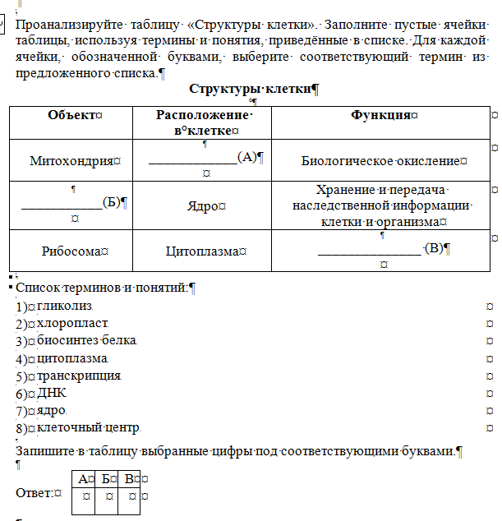
Примеры заданий
Результаты апробации
2016 г.
Вариант -1
Всего – 308 человек
2 балла – 76%
1 балл – 11%
0 баллов – 13%

Slide 17
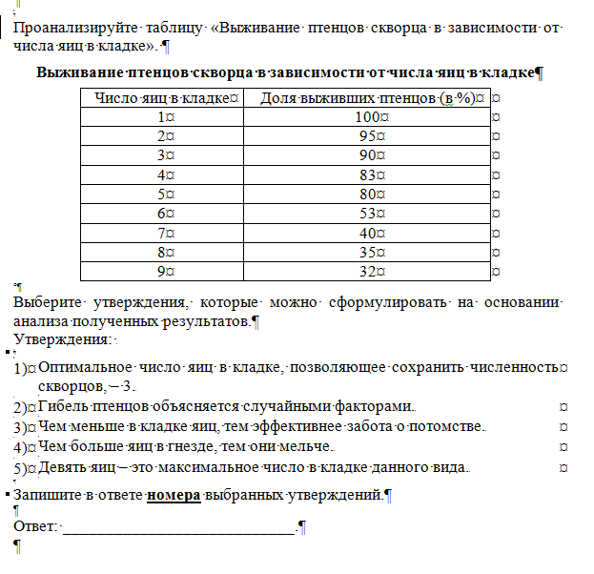
Примеры заданий
Результаты апробаций 2016 г.
Вариант № 2.
Всего человек – 220.
2 балла – 36,4%
1 балл – 48,6%
0 баллов – 15%

Slide 18
СПАСИБО ЗА ВНИМАНИЕ!

